Slide 1
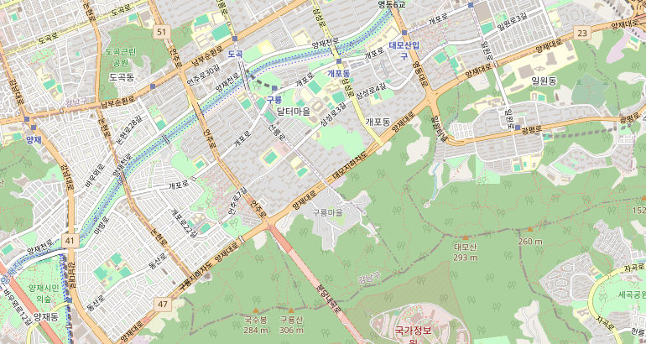
CODYSSEY AI HACKATHON 2026
2026
재난문자는 받았는데, 나는 지금 무엇을 해야 할까?
2026년 10월 27일 구룡마을 화재, 교육장에서 겪은 실제 경험
보도된 확산 방향 개요
N
그날, 교육장 옥상에서
실제 화선·피해 경계는 미확인
재난문자는 받았지만,
연기가 멀어지는 듯해
대피하지 않았습니다.
우리 교육장
개포디지털혁신파크 · 개포로 416
판단은 내 몫이었습니다.
구룡마을 화재
마을 대표 위치
초기 서쪽 확산
AI 기반 추천 서비스
봉화지기
이후 남쪽 확산
3·5·7지구 방향 (보도)
나에게 미칠 영향을 예측하고
다음 행동을 추천합니다
© OpenStreetMap contributors
화살표: 10.27 소방 브리핑 인용 보도의 방향 개요 · 길이·끝점은 확산 거리·도달 지점이 아님
구룡마을은 가건물 밀집 화재 사례 / 산불 MVP 도입 · 출처: 아이뉴스24·강남구청·이노베이션아카데미 (노트 참조)
Notes:
수정 표지 발표 예시
2026년 10월 27일, 저는 교육장에서 재난문자를 받았습니다. 옥상에서 보니 연기가 멀어지는 것처럼 보였고, 그때는 대피하지 않았습니다. 하지만 그 판단은 제가 직접 해야 했습니다. 가까이에서 발생한 재난이 나에게 어떤 영향을 미칠지 예측하고, 내 상황에 맞는 다음 행동을 추천받을 수 있다면 어떨까요? 봉화지기는 그 질문에서 출발했습니다.
개인 경험은 사용자가 대화에서 제공한 진술을 발표용으로 재구성했습니다. 문자 원문·수신시각·사진·당시 위치 기록은 미수집입니다. 연기가 멀어지는 것처럼 보였다는 개인 관찰은 검증된 풍향·화염 확산 관측과 구분합니다. 옥상 관찰을 권장하거나 당시 비대피 판단이 안전했다고 검증하는 내용이 아닙니다.
이 장의 '예측·추천'은 서비스 목표입니다. 재난의 진행·예보·공식 안내와 사용자 위치·이동 및 지원 조건을 함께 고려해 영향을 추정하고 다음 행동을 제안하는 기획 방향이며, 당시 실제 예측·추천을 제공했다는 뜻은 아닙니다. 공식 현장 지시를 우선합니다.
지도 수정 범위
개포동과 구룡산·대모산이 보이도록 지도 범위를 넓혔습니다. 지도 위 빨간 화살표는 보도된 초기 서쪽 및 이후 남쪽 방향을 도식화합니다. 구룡마을 대표 좌표 주변에 배치했으며 실제 출발점·끝점·거리·속도·시간별 화선·지구 경계를 나타내지 않습니다. 3·5·7지구 좌표는 미확인으로 별도 지점이나 피해 면을 만들지 않았습니다. 보도에서 확산 방향으로 언급된 지구의 모든 면적이 실제 소실됐다는 뜻도 아닙니다. 교육장 쪽 확산 근거는 없습니다. 지도 배경은 현재 수집본이며 당시 모습의 복원도가 아닙니다.
지도 타일 수집시각: 2026-10-31T13:10:52.670907+00:00 (UTC).
기존 출처 및 조사 범위 (지도 분리 설명은 이번 수정으로 대체)
근거 및 좌표
아이뉴스24 2026-10-27 20:36 기사에서 당일 19:30 소방 2차 브리핑을 인용한 보도: 초기 서쪽 구룡산 방향에서 바람이 바뀐 뒤 남쪽 3·5·7지구 방향으로 확대. 소방 원문·시간별 화선·현장 풍향 관측값은 미수집입니다. 사건 자체는 강남구 공식 보도자료로 교차 확인했습니다.
교육장 주소는 공식 사이트 및 사용자 확인, 좌표는 민간 주소 사이트 대표점(37.488446057074,127.06435123696)입니다. 구룡마을 대표 좌표(37.476825,127.0639027778)는 Wikimedia Commons 기준입니다. 발화점·각 지구 경계 좌표는 미확인입니다.
출처 링크
[언론 / 소방 브리핑 인용] 아이뉴스24
https://m.inews24.com/v/2019637
[공식 / 사건 확인] 강남구청, 2026-10-30
https://gangnam.go.kr/board/B_000031/1075546/view.do?mid=ID01_0313
[공식 / 교육장 주소] 이노베이션아카데미
https://www.innovationacademy.kr/academy/contents/view?contentsNo=6&level=2&menuNo=7
[민간 / 주소 대표 좌표] 주소가
https://jusoga.com/b/1168010300101530000028234/서울특별시-강남구-개포로-416-개포동
[마을 대표 좌표] Wikimedia Commons
https://commons.wikimedia.org/wiki/Category:Guryongmaeul
[지도] © OpenStreetMap contributors
https://www.openstreetmap.org/copyright
확인일: 2026-10-31 KST. 지도의 수집시각과 사건·관측시각은 다릅니다.

